Slide 1
RADIASI

Slide 2
Sumber Pemaparan Radiasi Mengion :
Industri tabung sinar katoda - Pembangkit tenaga nuklir - Pertambangan - Rumah sakit (kedokteran gigi, umum,
radiologi, laboratorium) - Lembaga penelitian - Pertanian - dsb.

Slide 3
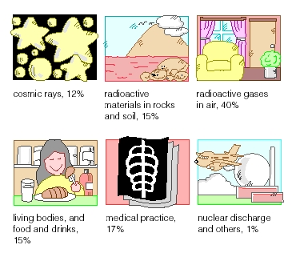
Background radiation is a small amount of radiation coming from the environment, such as the cosmic rays from outer space, the natural radioactive materials in rocks and soil and radioactive gases in air, e.g. radon

Slide 4
Aplikasi Radiasi

Slide 5
Efek Radiasi Mengion :
Menyebabkan terjadinya kerusakan atom/ molekul yg dilaluinya
Efek radiasi mengion 2 jenis :
Efek stokastik,
Tergantung pd frekuensi pemajanan, tingkat keparahan tidak tergantung pd dosis
Contoh: mutagen (kerusakan gen/chromosom), teratogen (cacat bayi dalam kandungan), dan karsinogen (menyebabkan kanker).
2. Efek Non-stokastik/Deterministik
Efek yg ditimbulkan tergantung pd frekuensi dan dosis
Efek ini terjadi karena adanya kematian sel.
Contoh : erythema pd kulit, katarak pd mata

Slide 6
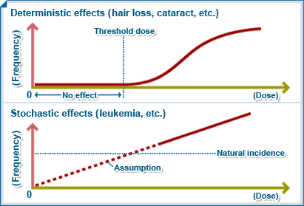
Charts: Dose-Frequency Relationship
Efek deterministik : timbul bila dosis yang diterima di atas dosis ambang (threshold dose) dan umumnya timbul beberapa saat setelah terpapar
Efek stokastik : tanpa ada dosis ambang dan baru akan muncul setelah masa laten yang lama.

Slide 7
Efek Radiasi terhadap Sel
Ionisasi
Kerusakan DNA
Modifikasi ekspresi gen
Proses Perbaikan
Perbaikan tidak sempurna
Kematian sel “aktif”
Aberasi kromosom
Mutasi
Perbaikan sempurna
Sel mati
Sel tetap hidup

Slide 8
Klasifikasi Efek Radiasi (lanjutan)
Sel terpapar radiasi
Perbaikan secara enzimatis
Sel mati
Sel hidup
Disfungsi organ
Sel normal
Sel abnormal
Efek deterministik
Efek stokastik
Efek segera
Efek tertunda
Eritema; Sterilitas; Retardasi mental
Katarak; Kanker; Efek pewarisan

Slide 9
Efek Radiasi Akut
(Radiation Sickness)
Mual, muntah, sakit kepala,erythema
(stlh 24 jam)
Sakit perut, demam (2-3 hari)
Diare, dehidrasi (minggu ke 2)
Rambut rontok, lesu, demam, perarahan (minggu ke 3)
Jika gejala diatas semakin parah dpt timbul perdarahan hebat yg menyebabkan kematian (4-6 minggu setlh radiasi)

Slide 10
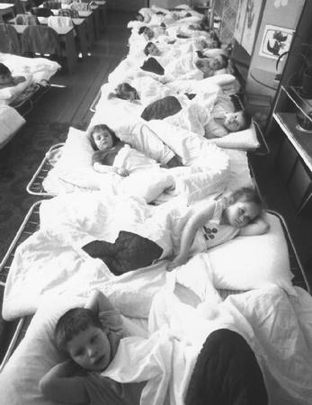
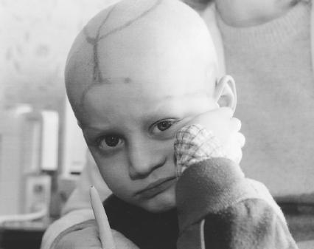
Victim of Chernobyl
a. Five-year-old Alec Zhloba from a town in Belarus is suffering from leukemia. Some 70 percent of the fallout from the 1986 Chernobyl disaster fell on Belarus.
b. These children live in a village not far from the Chernobyl nuclear plant. Four years after the 1986 Chernobyl accident, these children are suffering intestinal problems from exposure to radiation

Slide 11
Nilai Batas Dosis - NBD (ditetapkan dlm SK Ka.BAPETEN No.01/Ka.BAPETEN/V/1999 ttg Ketentuan Keselamatan Kerja dg Radiasi)
NBD utk penyinaran seluruh tubuh 50 mSv (5000 mRem)/thn
NBD utk wanita usia subur 13 mSv dlm jangka 13 minggu pd abdomen
NBD utk wanita hamil 10 mSv pd janin, terhitung sejak dinyatakan mengandung hingga saat bayi lahir
NBD utk penyinaran lokal rata2 pd setiap organ/jaringan 500 mSv/thn

Slide 12
Persyaratan proteksi radiasi
Justifikasi :Tdk menerapkan /menggunakan radiasi, kecuali jika ada positive net benefit
Optimisasi :Prinsip ALARA (as low as reasonably achievable)
Limitasi : Standar pemajanan/ Dosis sesuai rekomendasi

Slide 13
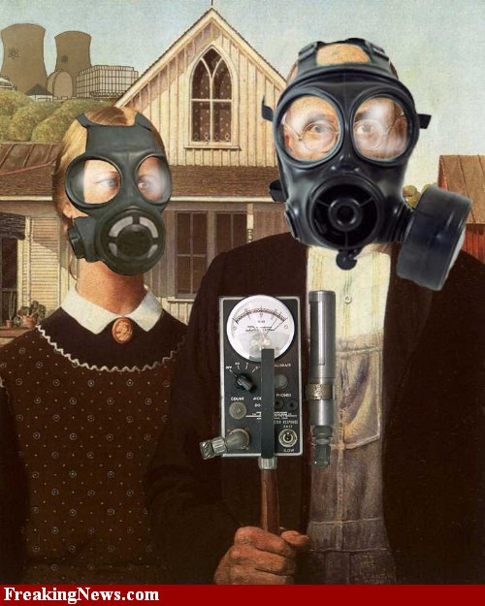
Pengendalian
Isolasi peralatan dan daerah radiasi dg penyekatan
Maksimalisasi jarak, menjauhkan TK dari sumber radiasi
Membatasi waktu pemajanan
Pemasangan pagar, label dan tanda peringatan bhy radiasi
Penggunaan APD(pakaian, kaca mata, dsb.)
Pelatihan dan pengawasan
Emergency preparadness, kesiap-siagaan jika terjadi keadaan darurat

Slide 14
POTENSI BAHAYA EKSTERNA
Alpha ----> sangat kecil/tidak ada
Beta ----> kecil
Sinar X ----> besar
Sinar gamma ----> besar
Neutron ----> besar

Slide 15
Radiation | Shielding Material
Alpha | dpt dihambat dengan bhn tipis, mis. kertas atau lapisan luar kulit mati
Beta | penyekatan dg bhn spt aluminium dan plastik/Al dg ketebalan sp 1 cm
Gamma & X-ray | Semakin tebal dan tinggi berat jenis bhn, semakin besar intensitas radiasi yg diserap. Pb / tembok beton
Neutron | dihambat dg penyekatan bhn yg mengandung kadar hidrogen tinggi, shg bhn cair spt air, poliethilen, parafin dsb. banyak digunakan

Slide 17
Tingkat keparahan/bahaya radiasi
 | Bahaya external | Bahaya internal
Kurang | Alpha | Gamma
 | Beta | Beta
Sangat | Gamma | Alpha

Slide 18
Effect of Radiation on Cells
Inhibition of cell division
Damage to chromosome (number of structure)
Damage to genes (mutation)
Pemajanan radiasi dlm jaringan tubuh tergantung pd sifat
fisik dan kimia dr bahan radioaktif.
Contoh :
Radioaktif iodine, umumnya mempengaruhi/terkonsentrasi pd kelenjar thyroid;
Strontium-90, mengendap pada tulang;
Cesium, pd jaringan lunak
Setelah terakumulasi, konsentrasinya dpt menurun setelah
beberapa waktu melalui peluruhan atau proses biologi
(Iodine-131, waktu peluruhan 7 hr; plutonium-239, 24 000th;
strontium-90, 28 tahun)

Slide 19
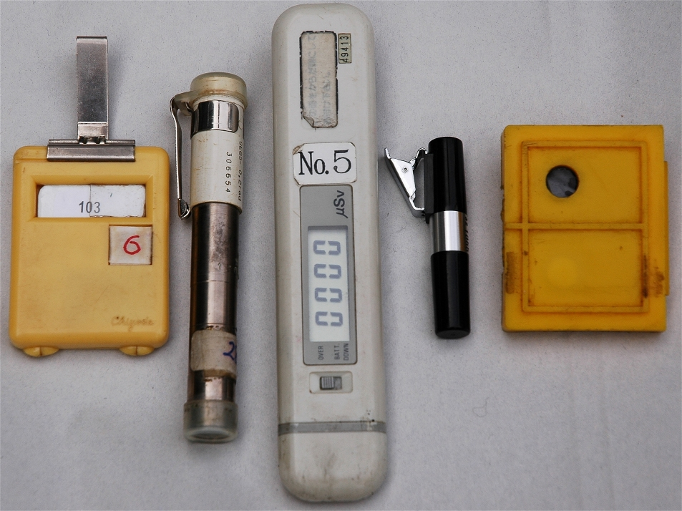
Berbagai Jenis Personal Dosimeter

Slide 20
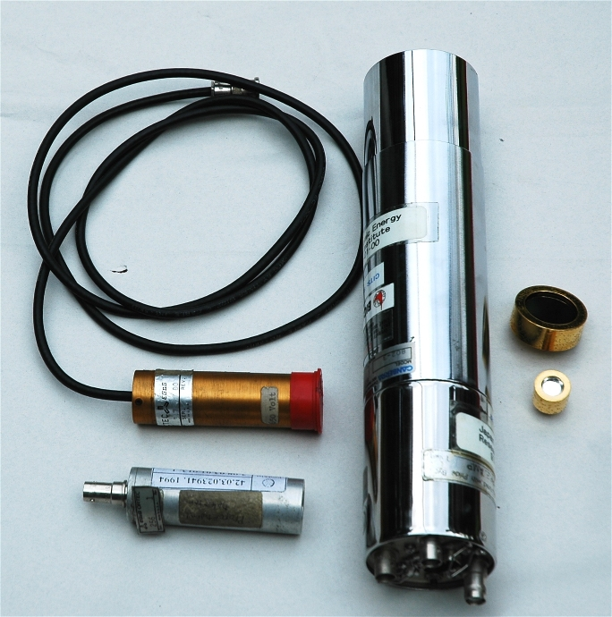
Detektor Sintilasi
Detektor Surface Barrier
Detektor Isian Gas
Berbagai Jenis detektor radiasi

Slide 21
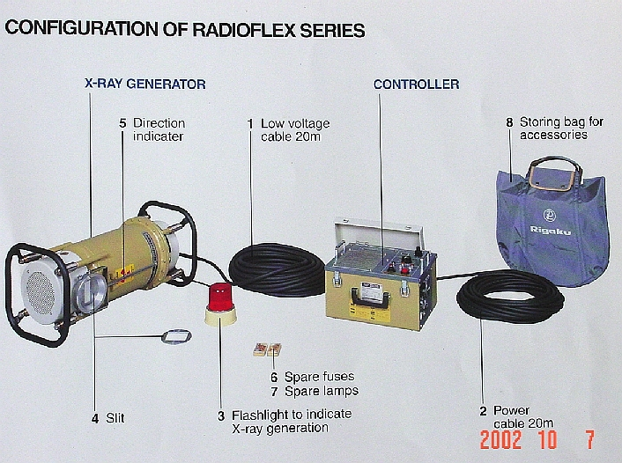
RADIOGRAFI DENGAN FILM
Peralatan Pesawat Sinar-X

Slide 22
Konversi :
Dosis ekivalen = dosis absorbsi x quality factor
Sievert = Gray x QF
Rem = rad x QF
1 Gray = 100 rad = 1 J/kg
1 Sv = 100 rem
1 rad = 1.15 roentgen = 0,01 Gray
1 roentgen = 0,87 rad
Dosis radiasi : jml energi yg diserap oleh jaringan tiap satuan massa pd tempat pengukuran( satuan rad )

Slide 25
Spektrum Radiasi Matahari

Slide 26
Health effect
Pada kulit dan mata dimana energi radiasi diserap.
Acute :
Pd mata Photokeratitis (inflamation of cornea) dan conjunctivis
Radiation burn (sunburn)
Chronic :
Cataract(clouding of the lens)
Premature ageing, keratosis (dry,spot on the skin)
Skin cancer

Slide 27
Who is at risk?
Outdoor workers (gardener, road worker, building & construction workers, surveyors, forestry workers, agriculture workers, mining workers, harbour workers, traffic officer
Fair skin

Slide 28
LASER
Akronim: Light Amplification by Stimulated Emission of Radiation
Merambat pada satu arah panjang gel. Sinar paralel, Koheren, tekonsentrasi
Bahaya: terutama pada mata, dan kulit
Jenis :Kristal ruby; Laser gas( CO₂, CO, HeNe, argon, Nitrogen, krypton); semikonduktor

Slide 29
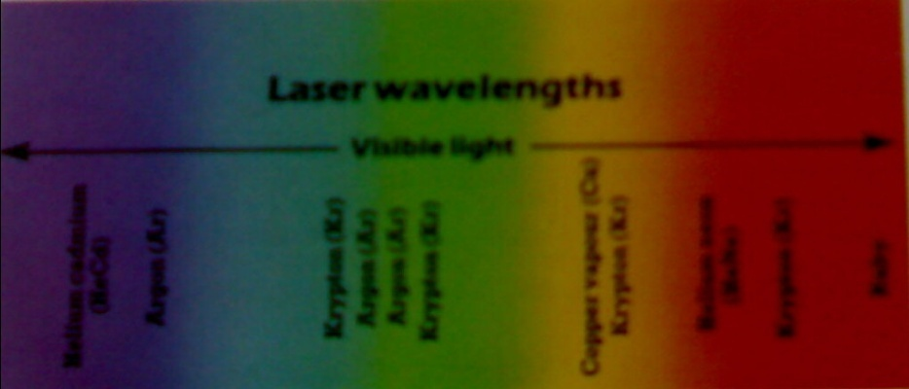
Spektrum Laser

Slide 30
Aplikasi
- Operasi medis (bloodless surgery), perawatan kulit & gigi,
Pengelasan, pemotongan, pengeboran
Komunikasi (via fiber glass)
Entertainment (laser light, laser disc, hologram, dsb)
Senjata laser

Slide 31
5 Klasifikasi LASER (Standard internasional)
Klas 1 : intensitas radiasi rendah, tanpa resiko
Klas 2 : intensitas rendah, memancarkan radiasi tampak (400-700 nm)
Klas 3A : intensitas lebih tinggi, memancarkan radiasi tampak
Klas 3B: intensitas tinggi, visible a/ invisible, immediate eye damage
Klas 4: intensitas tinggi, berbahaya

